Slide 1
STARTUP-HACKATON <<12|21>>
Трек от GROUP-IB. BES-Business Email Compromise Detection
Команда: Bbyby

Slide 2
SUMMARY
АРХИТЕКТУРА
ИСТОРИЧЕСКИЕ ДАННЫЕ
CHECK SYSTEM
ДОПОЛНЕНИЯ
Задача
Решение
Распарсить при помощи библиотеки mailbox для языка python два корпуса писем, представляющие из себя обучающую и тестовую выборки в формате .mbox.
Создать программу, определяющую какие письма являются подлинными, а какие рассылаются злоумышленниками, получившими доступ к корпоративной почте
Результат
В рамках задания вам предлагается построить классификатор, способный выявлять письма, написанные злоумышленниками после взлома корпоративного почтового аккаунта.
Результатом обработки нашей программой тестовой выборки является файл result.csv, содержащий две колонки: ‘UID’ и ‘VERDICT’, где UID - уникальный идентификатор письма тестовой выборки, VERDICT -- 1, если письмо можно считать подлинным, иначе 0.

Slide 3
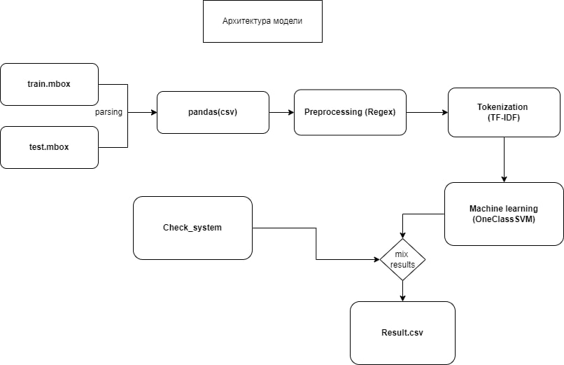
Архитектура

Slide 4
Исторические данные
Как устроена атака BEC
BEC — это афера, ориентированная главным образом на компании, работающие с иностранными поставщиками, а также предприятия, которые регулярно проводят безналичные платежи. Атака начинается со сбора информации о компании: сведения о руководителях и бухгалтерах, выполняющих платежи, адреса электронной почты сотрудников, данные о контрагентах. С помощью фишинга или вредоносных программ преступники компрометируют учётные записи электронной почты руководителя, финансистов и бухгалтеров, изучают переписку с контрагентами. Их задача — выяснить, каким образом происходят финансовые транзакции, кто запрашивает перевод, кто его подтверждает и кто непосредственно выполняет.

Slide 5
Check system
Бальная система, корректирующая предсказания машинного обучения.
Для данного датасета состоит из 5 пунктов:
Тест по отправителю письма. Например, письма от внешних отправителей менее доверенные чем от внутренних.
Тест по наличию warning слов в заголовке. Например, слова: payment, urgent, confirm, account, access, account и др.
Тест по наличию warning слов в теле письма.
Тест по наличию http/https ссылок в теле письма, НО именно тех предлагающие иные страницы кроме главной.
Тест по признаку какой контент содержится в письме.

Slide 6
Дополнения
Расширение (Плагин)
Система анализа каждого пользователя

Slide 7
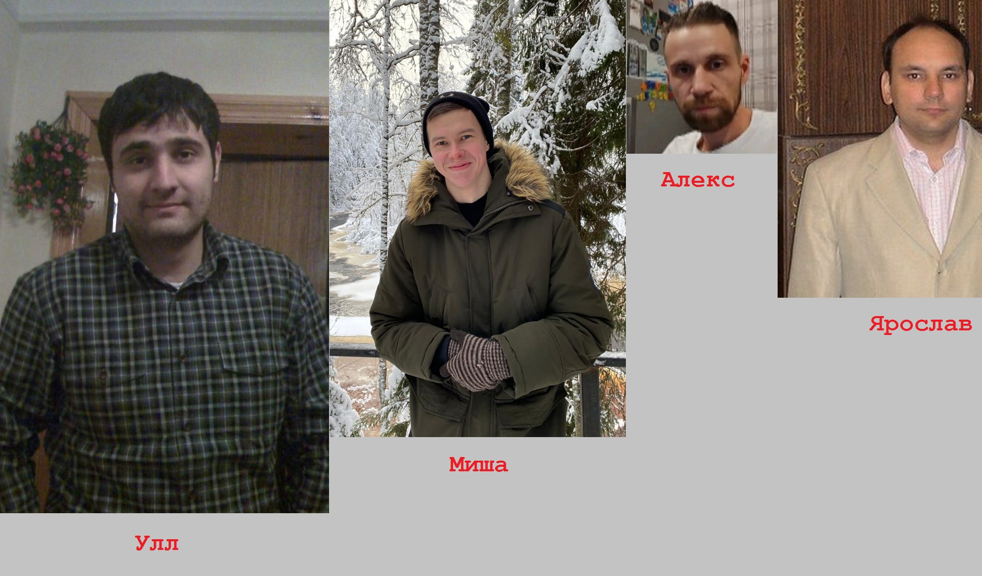
Команда

Slide 8
СПАСИБО!
Команда: Bbyby

